Slide 1

SISTEMA DE CAPTACIÓN DE SEÑALES SATELITALES NOAA CON CORRECCIÓN DOPPLER
Sistemas Electrónicos Integrados
Andrés Biedma Pérez
Javier Lobato Martín
Sergio Zapata Caparrós

Slide 2
ÍNDICE
INTRODUCCIÓN:
Estándar APT
Efecto Doppler
DISTRIBUCIÓN DEL PROYECTO
HARDWARE
Antena dipolo en V
RTL-SDR
SOFTWARE
Gpredict
Diagrama de flujo
Corrección del efecto Doppler
Método propuesto
RESULTADOS
DIFICULTADES
CONCLUSIONES Y LÍNEAS FUTURAS

Slide 3
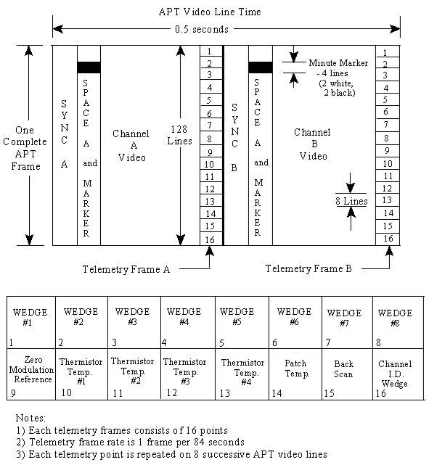
Estándar apt

Slide 4
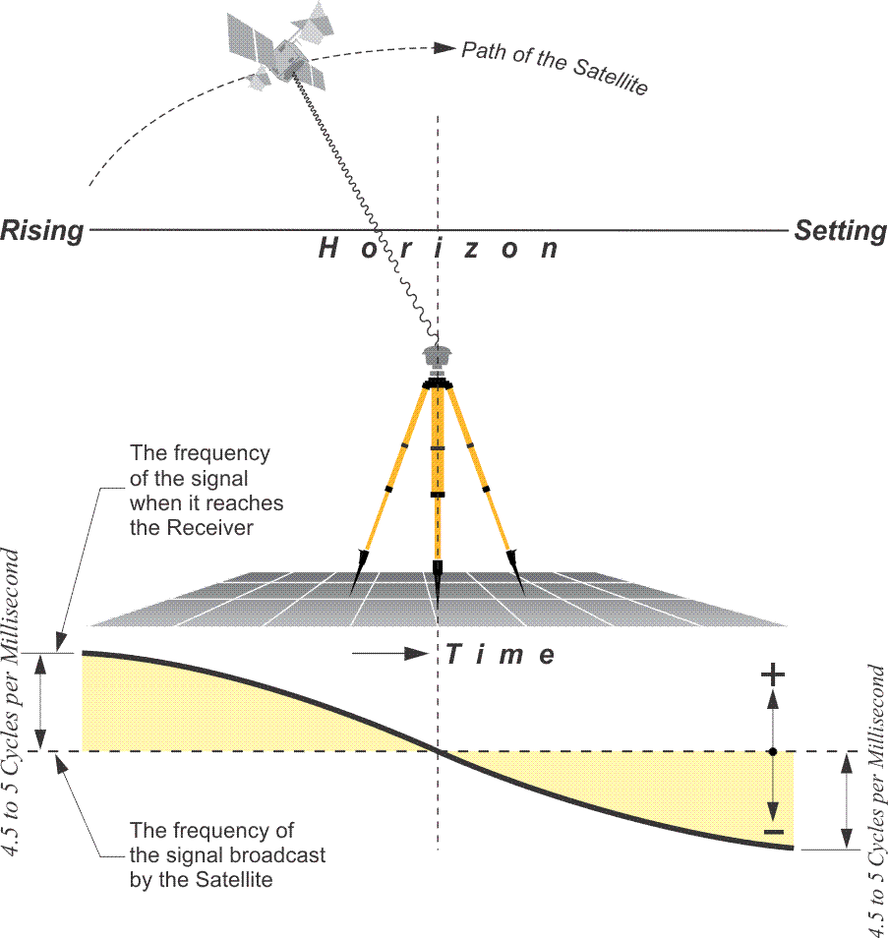
Efecto doppler

Slide 6
Corrección del efecto doppler
EN TIEMPO REAL
A POSTERIORI

Slide 7
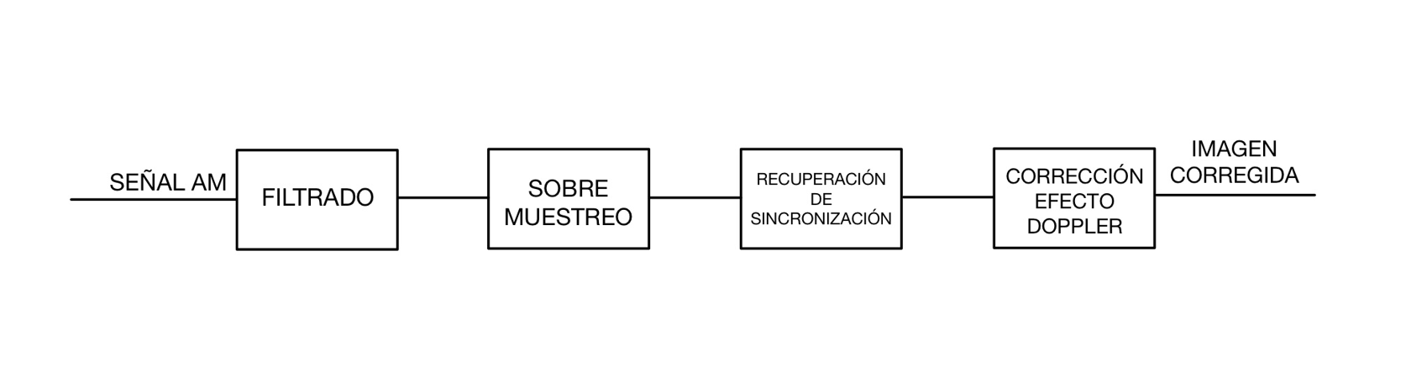
Método propuesto

Slide 8
MÉTODO PROPUESTO

Slide 9
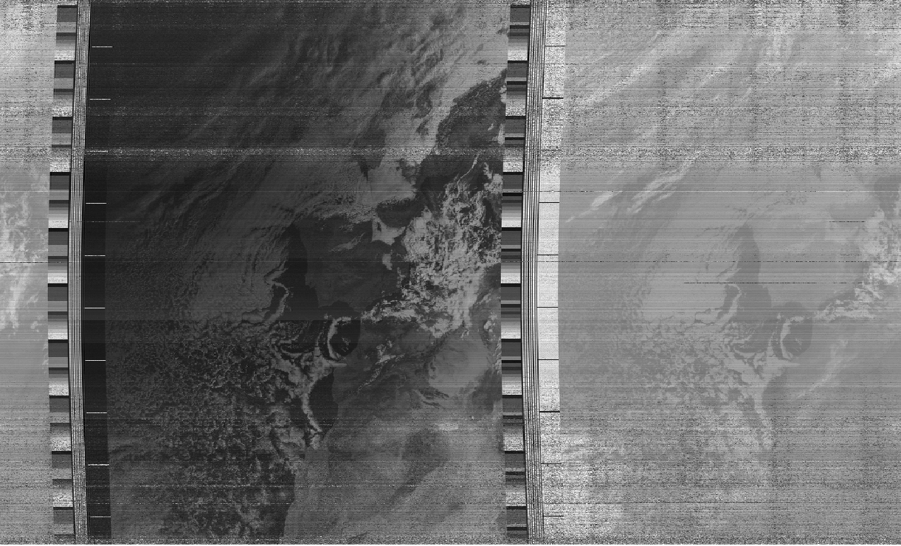
RESULTADOS

Slide 10
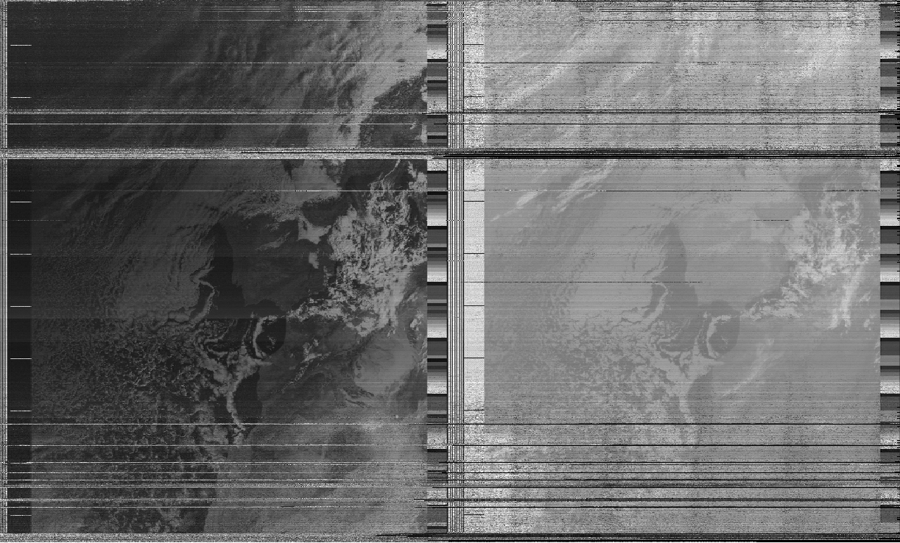
RESULTADOS

